Slide 1
Apprenons à observer
et à comparer
le monde qui nous entoure.
Matériel de cette séquence à disposition au CDRS28
École élémentaire Jules Ferry
4,rue pasteur
28110 Lucé

Slide 2
Séance 1

Slide 3
Consigne :
Connaissez-vous le jeu des différences ?
Vous allez devoir repérer
des différences
entre deux personnages.

Slide 4
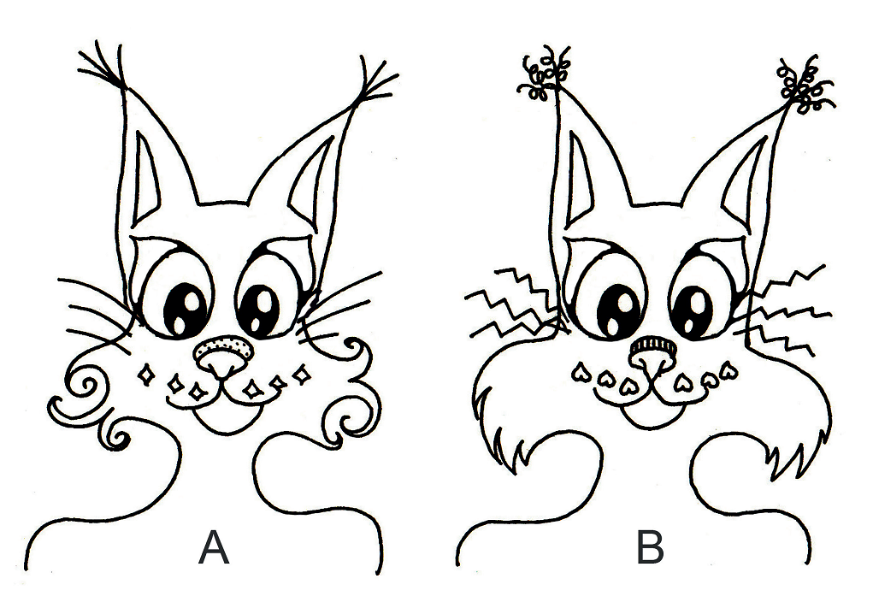

Slide 5
Consigne :
Dans un premier temps,
Vous allez entourer
les différences
sur le dessin que l’on va vous distribuer.

Slide 6
Observation !

Slide 7
Consigne :
Dans un second temps,
Vous allez compléter un tableau
des différences.
Exemple …

Slide 8
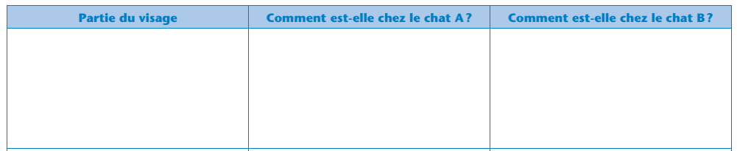
Affiche

Slide 9
But du travail :
Créer une grille qui servira à écrire
la liste des différences
en utilisant des mots
les plus précis possibles.

Slide 10
À vous de jouer !

Slide 11
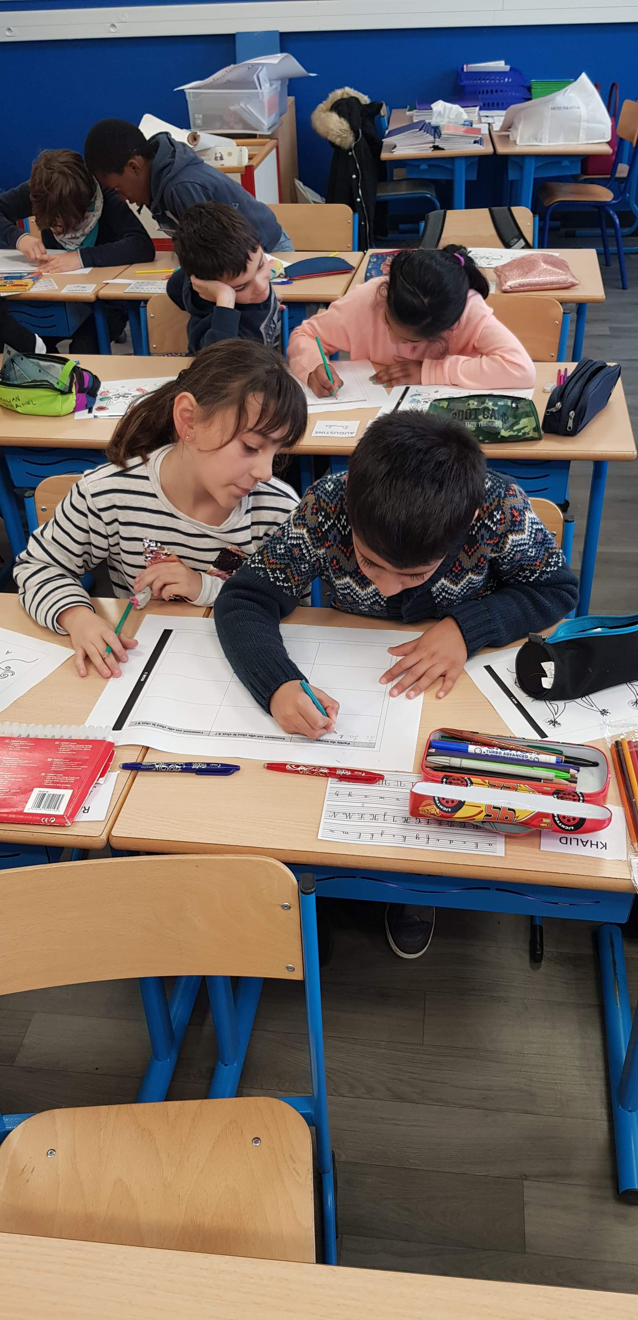
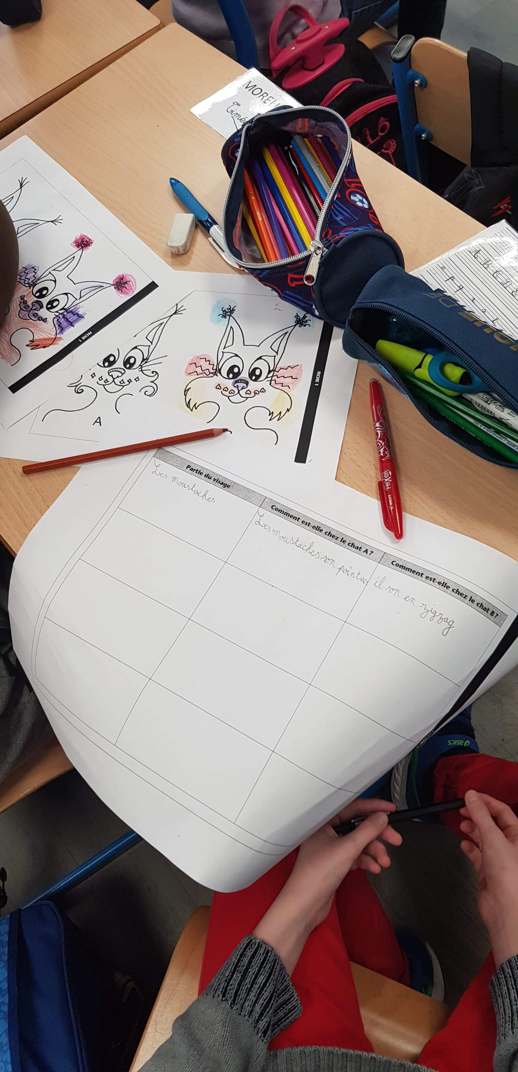
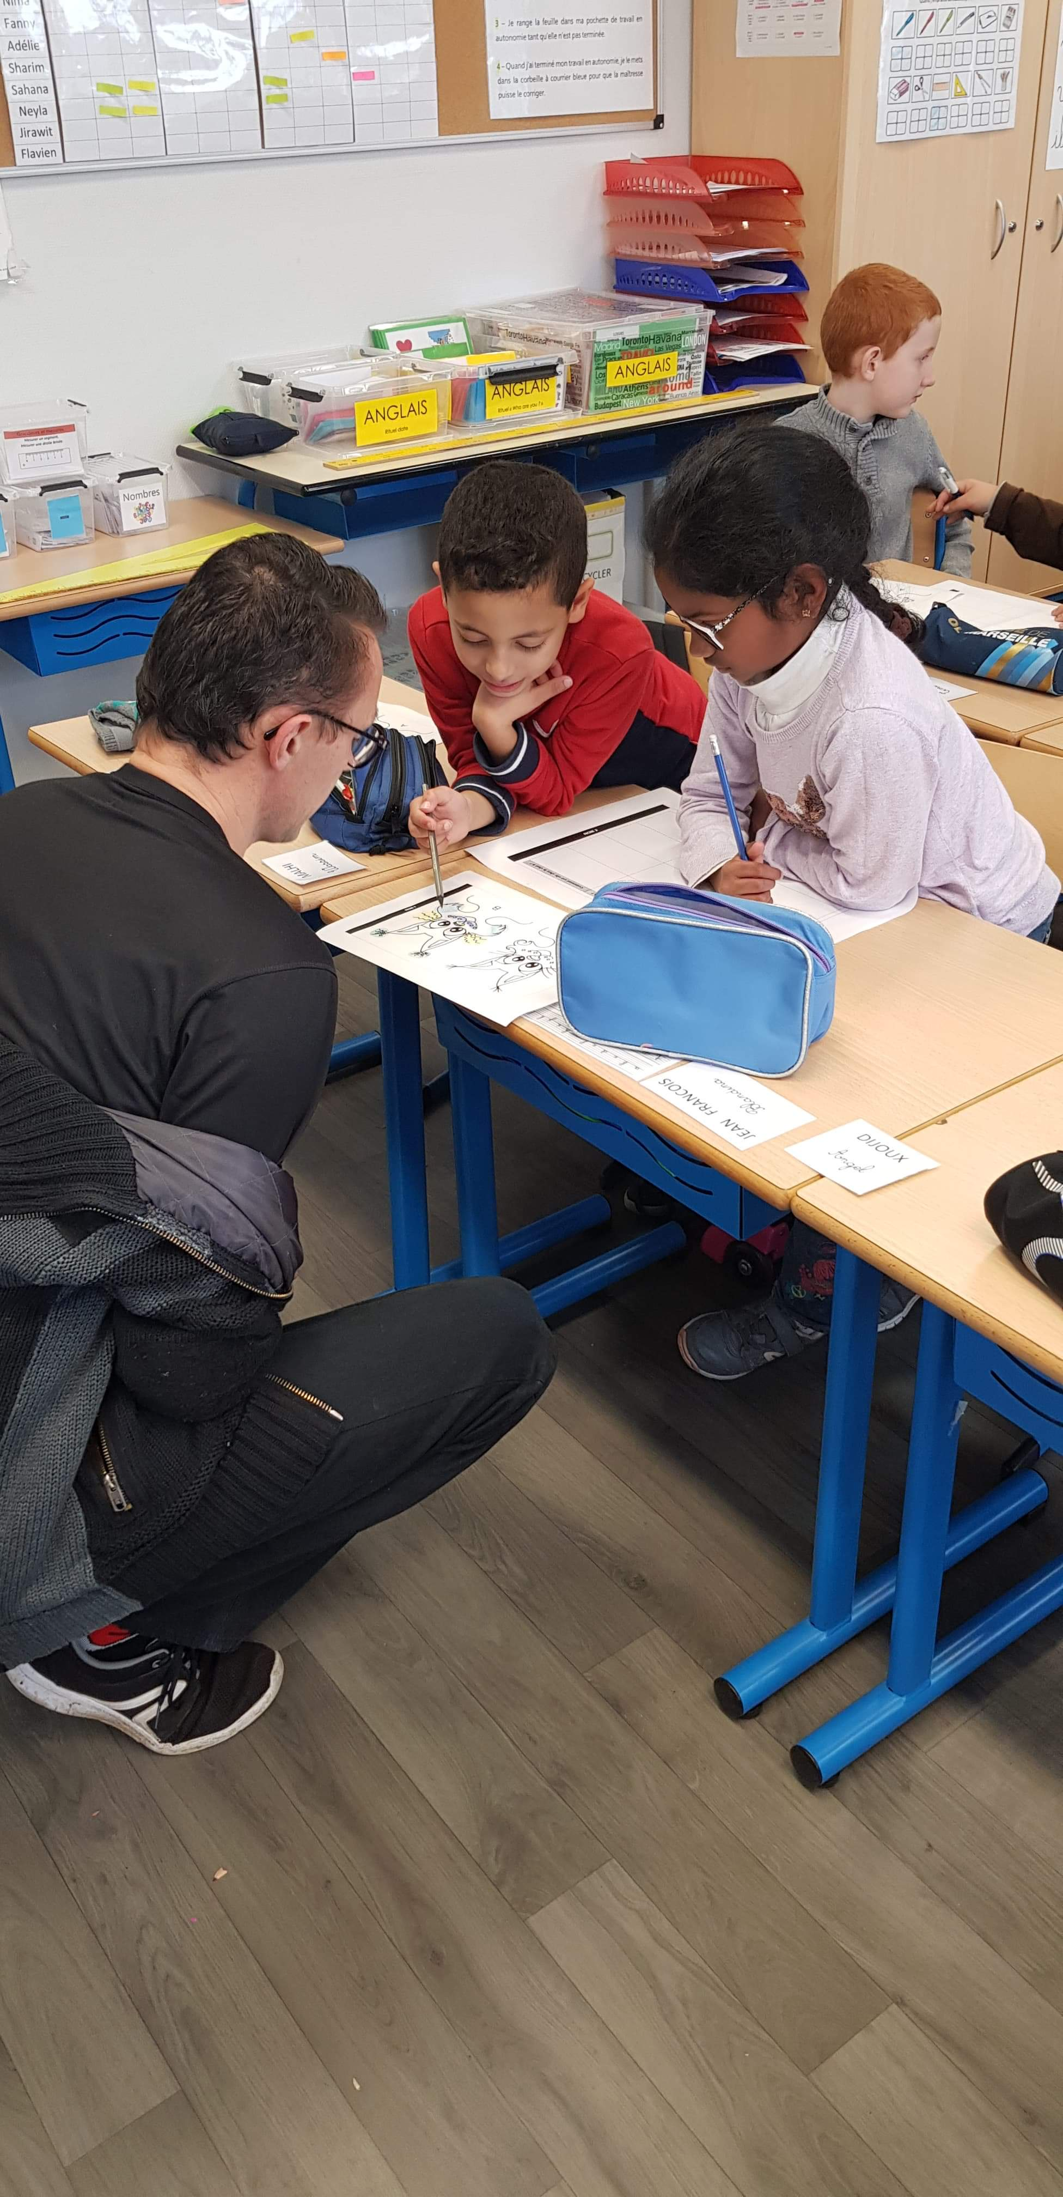

Slide 12
Mise en commun
pour une ou deux différences

Slide 13
On retient :
Observer demande :
de la concentration et beaucoup d’attention.

Slide 14
On retient (Facultatif) :
Nous mettons en place des stratégies.
Nous cherchons des critères.
Nous comparons des éléments avec les autres.

Slide 15
Séance 2

Slide 16
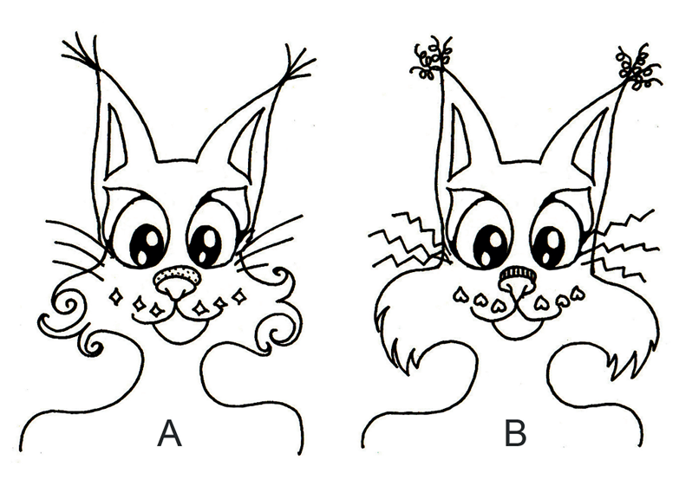
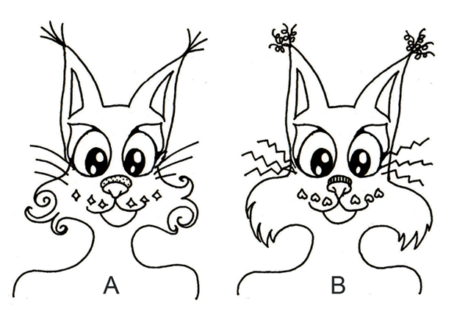
 | Partie du visage | Comment est-elle chez le chat A ? | Comment est-elle chez le chat B ?
 | Les poils - les moustaches - | des boucles – doux - | c’est comme des montagnes - en zigzag
 | les moustaches – les poils | Bouclées – droites – lisses – pointues – pendouillent – en traits | Elles sont coiffées – pas droites – en zigzag – en forme de « i » - en forme d’éclairs – pointues – grisées

Slide 17
 | Partie du visage | Comment est-elle chez le chat A ? | Comment est-elle chez le chat B ?
 | le bout des oreilles – poils – la fourrure du bout des oreilles – la pointe des oreilles | Droits – lisses – en forme de « i » - pointues | propres – bouclés – en pétard - des « tournicottants » -
 |  | Le chat A est plus beau que le B
?

Slide 18
 | Partie du visage | Comment est-elle chez le chat A ? | Comment est-elle chez le chat B ?
 | le nez | Il a la varicelle – des points | Des traits – en forme de « i »
 | La bouche – le museau - les trous des moustaches | En forme de losange – arrondi - Des boutons | A des cœurs – en pic

Slide 19
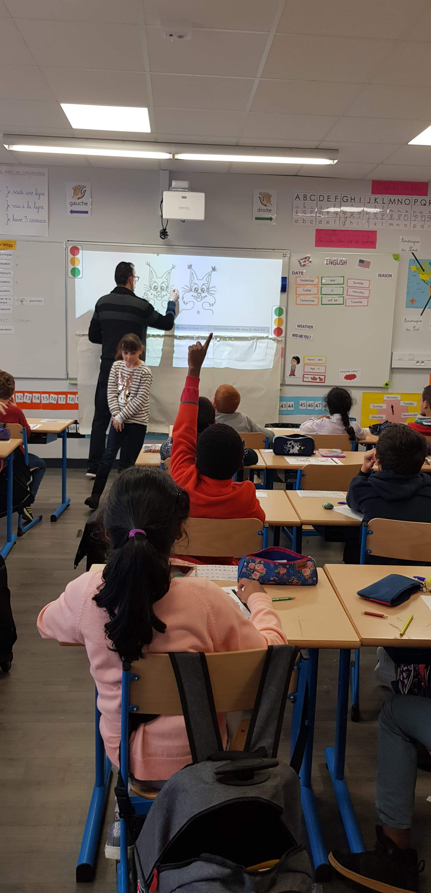
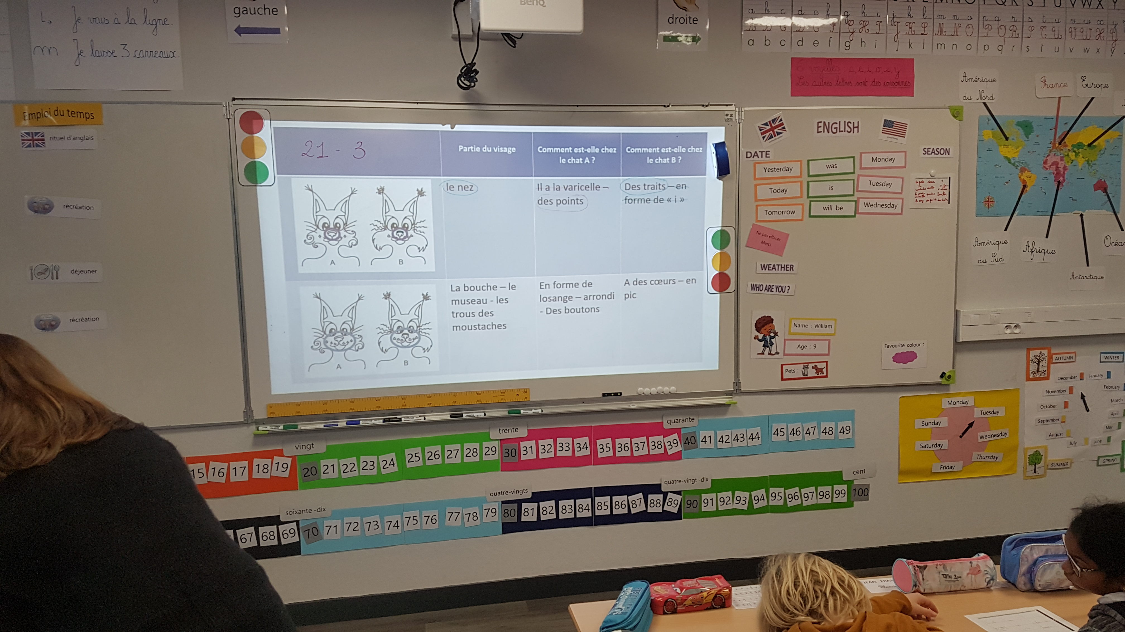

Slide 20
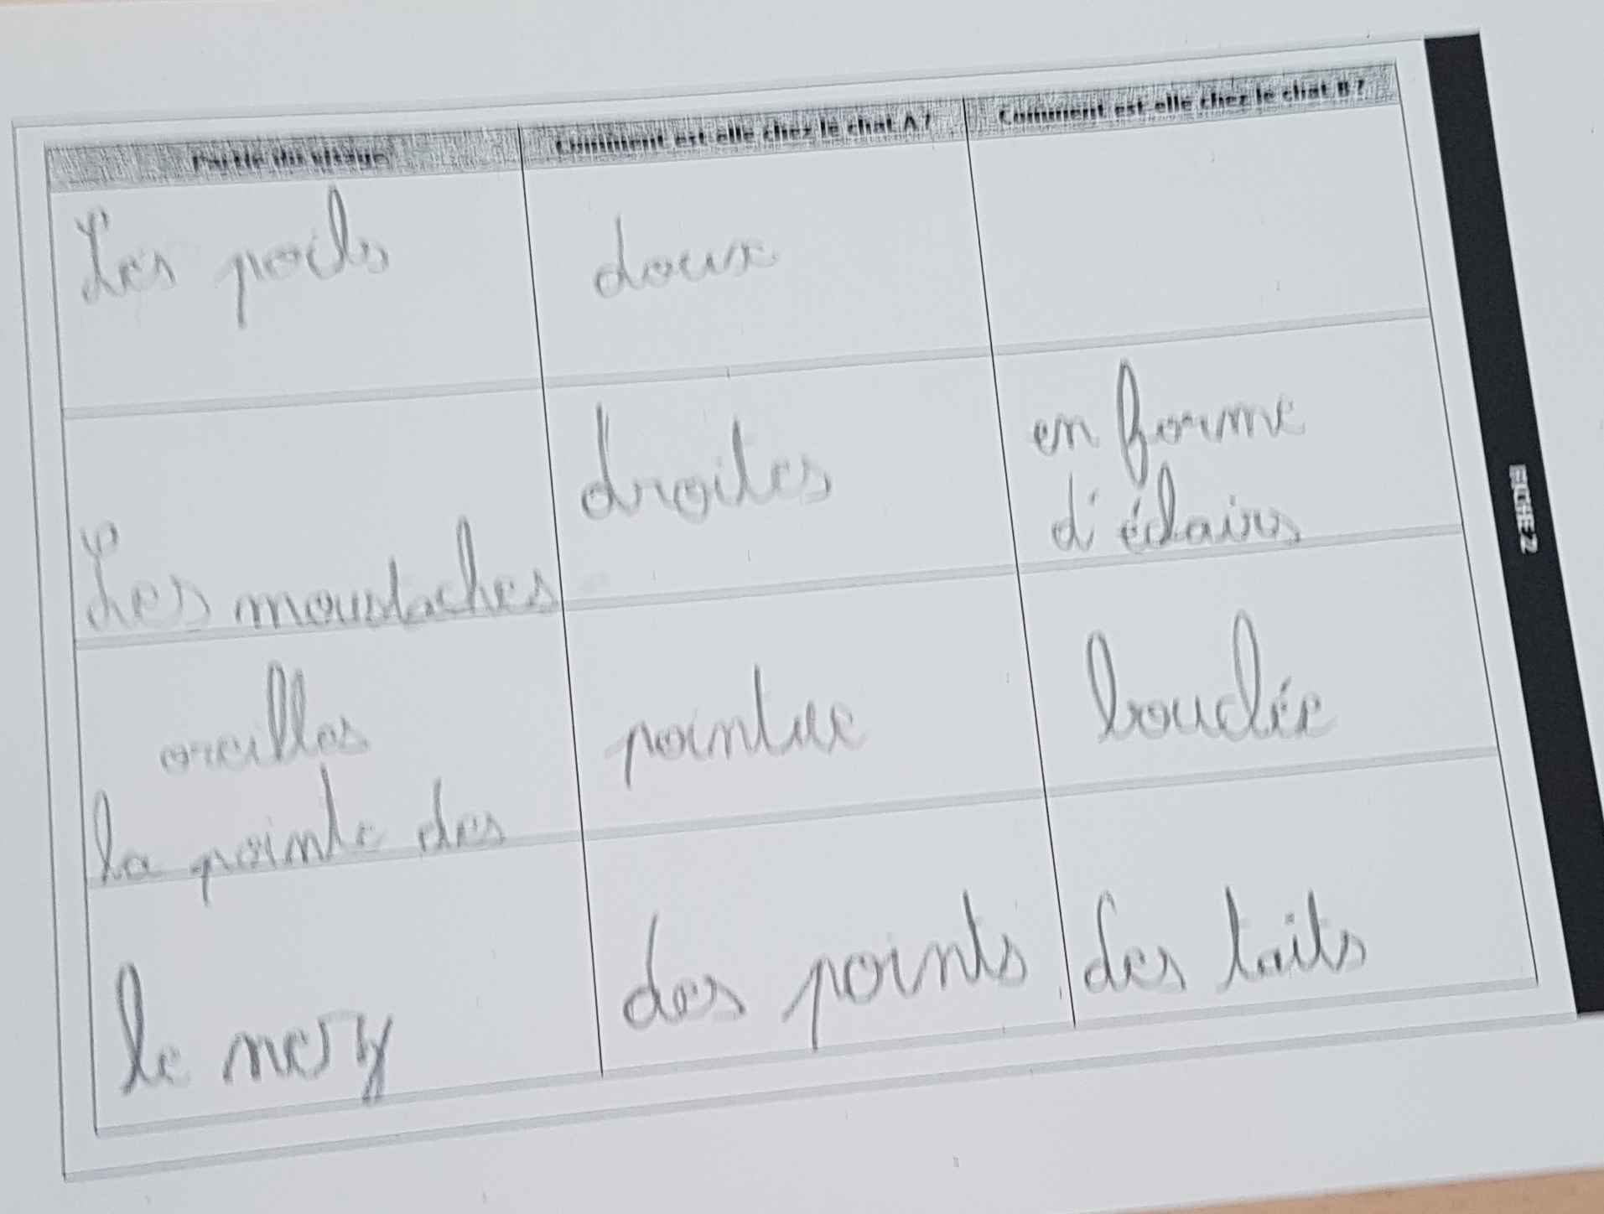
Proposition
d’écrit intermédiaire

Slide 21
Comparons
avec ce que les scientifiques
connaissent…

Slide 22
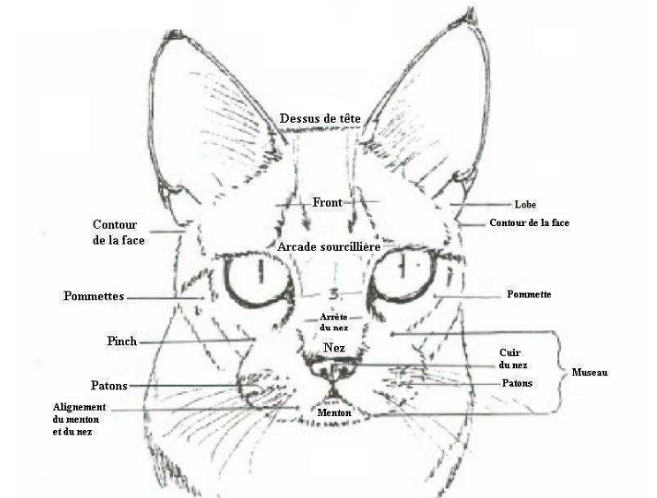
oreille
bajoue
Museau

Slide 23
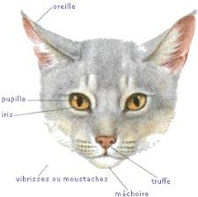
oreille
pupille
iris
Vibrisses ou moustaches
truffes
mâchoire

Slide 24
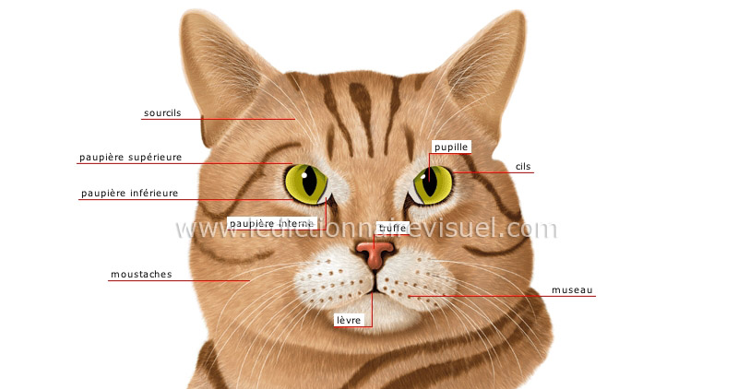

Slide 25

13 - Les bajoues désignent la partie charnue inférieure de chaque côté de la tête, s'étendant de l'œil à la mâchoire. On confond souvent ce terme avec les abajoues qui sont des poches situées de part et d'autre de la tête chez certains mammifères, servant à stocker provisoirement de la nourriture.
17 – les babines désignent la Lèvre d'un animal.
(Se dit surtout lorsque la lèvre est gonflée ou pendante.)
Familier. Lèvres d'un gourmand (surtout pluriel) : S'essuyer les babines.

Slide 26
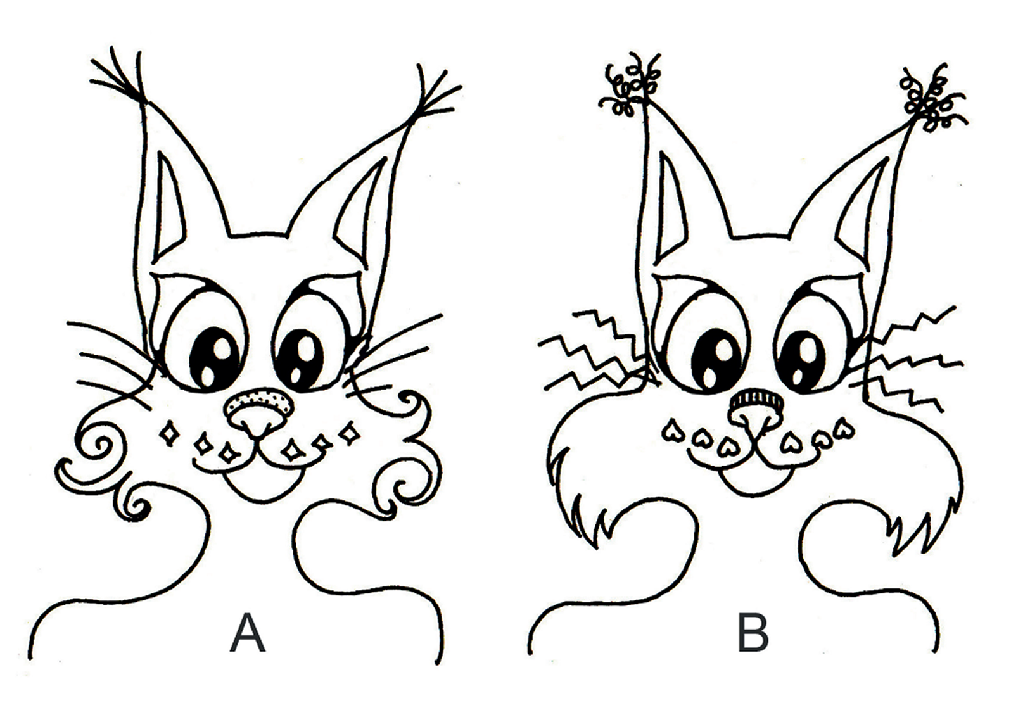

Slide 27
On retient :
Pour décrire un même objet,
nous utilisons des mots variés et différents.

Slide 28
Séance 3

Slide 29
Partie du visage | Comment est-elle chez le chat A ? | Comment est-elle chez le chat B ?
Les bajoues | douces | comme des montagnes
Les moustaches | droites | en forme d’éclairs
La pointe des oreilles | pointue | bouclée
Le nez | avec des points | avec des traits
Les babines | avec des formes en losange | avec des cœurs
Il faut bien choisir ses mots
pour parler entre nous.

Slide 30
Consigne :
Maintenant,
entraînons sur de vrais chats.
Enfin, presque...
Sur des images de chats

Slide 31
Nous utiliserons notre outil.
Soyez le plus précis possible dans la description de la partie du visage
Partie du visage | Comment est-elle chez le chat A ? | Comment est-elle chez le chat B ?
Les bajoues
Les moustaches
La pointe des oreilles
Le nez
Les babines

Slide 32
But du travail :
Utiliser notre grille
pour lister les différences
entre 2 chats.
Il faudra choisir le plus précisément possibles
le(s) mot(s) pour définir chaque attribut.

Slide 33
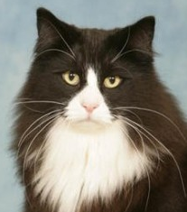
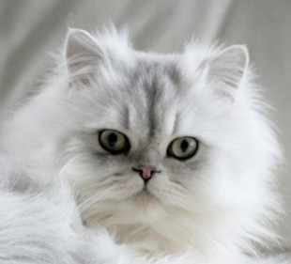
Chat A | Chat B
Norvégien
Chinchilla
Notes:
http://www.tipux.com/top/64/races-de-chats

Slide 34
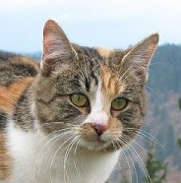
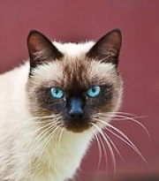
Chat C | Chat D
Gouttière
Thaï
Notes:
http://www.tipux.com/top/64/races-de-chats

Slide 35
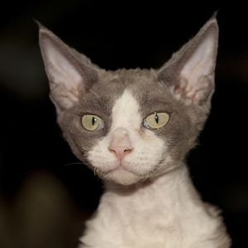
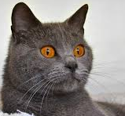
Chat E | Chat F
Chartreux
Devon Rex
Notes:
http://www.tipux.com/top/64/races-de-chats

Slide 36
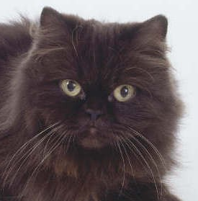
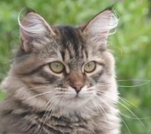
Chat G | Chat H
York Chocolat
Sibérien
Notes:
http://www.tipux.com/top/64/races-de-chats

Slide 37
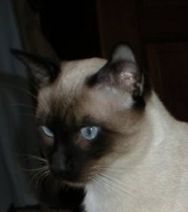
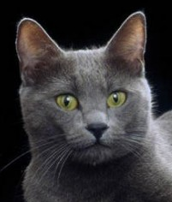
Chat I | Chat J
Siamois
Korat
Notes:
http://www.tipux.com/top/64/races-de-chats

Slide 38
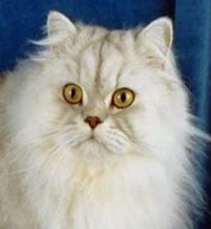
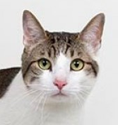
Chat K | Chat L
Persan
Européen
Notes:
http://www.tipux.com/top/64/races-de-chats

Slide 39
Partie du visage | Comment est-elle chez le chat ……… ? | Comment est-elle chez le chat ……… ?
Les bajoues
Les moustaches
La pointe des oreilles
Le nez
Les babines

Slide 40
Pour nous comprendre, il faut bien choisir les mots que nous utilisons.

Slide 41
Enseignants :
Travail en langage
Faire des listes d’adjectifs, de compléments du nom, de propositions relatives en fonction de la partie du visage observé,
Jeu du qui est-ce ?
Rédiger des portraits (autres que ceux des chats)
…

Slide 43

Hervé LAVOT
PEMF – Responsable du Centre Départemental de Ressources en Sciences 28
Diaporama réalisé pour le

